Slide 1
PAPER PRESENTATION
EnergyPlus-MCP:
A model-context-protocol server
for ai-driven building energy modeling
Han Li, Yujie Xu, Tianzhen Hong
SoftwareX 32 (2025), 102367
DOI: 10.1016/j.softx.2025.102367
01
Notes:
今天報告這篇論文，我著重理解 MCP 在其中如何作用：誰決定工具與參數，誰傳送要求，以及誰真正執行。這次先講概念與論文架構，下次再介紹程式、實驗設定與驗證結果。來源：https://doi.org/10.1016/j.softx.2025.102367

Slide 2
01 / 研究背景
論文要改善的操作流程
BEM：建立建築模型，分析能源使用的工作與方法。
EnergyPlus：執行建築能源模擬的引擎。
EnergyPlus-MCP：將模型操作與模擬公開為工具。
本文關注 AI 應用如何操作既有專業軟體。
EnergyPlus-MCP · MCP 概念與論文架構
02
Notes:
EnergyPlus 原本就能模擬建築能源使用，但使用者仍需處理模型載入、檢查、修改、模擬與結果分析。本文主要提出 EnergyPlus-MCP 這套軟體，將相關操作公開為 MCP 工具，讓相容應用整合。
BEM 是 Building Energy Modeling，指建築能耗建模與分析的工作方法，不是另一套必須搭配 EnergyPlus 的軟體。EnergyPlus 是可用於此工作的模擬引擎。
報告範圍是理解這個介面如何運作，不在本次報告節能數據或完整實驗重現。來源：論文 Abstract、Introduction、Section 2。https://doi.org/10.1016/j.softx.2025.102367

Slide 3
01 / 研究背景
動機與方法
動機: 讓 AI 應用標準化工具去執行模擬建築能耗
方法:使用 MCP 協定與Energyplus-MCP提出請求
本文關注 AI 應用如何操作既有專業軟體。
EnergyPlus-MCP · MCP 概念與論文架構
02
Notes:
EnergyPlus 原本就能模擬建築能源使用，但使用者仍需處理模型載入、檢查、修改、模擬與結果分析。本文主要提出 EnergyPlus-MCP 這套軟體，將相關操作公開為 MCP 工具，讓相容應用整合。
BEM 是 Building Energy Modeling，指建築能耗建模與分析的工作方法，不是另一套必須搭配 EnergyPlus 的軟體。EnergyPlus 是可用於此工作的模擬引擎。
報告範圍是理解這個介面如何運作，不在本次報告節能數據或完整實驗重現。來源：論文 Abstract、Introduction、Section 2。https://doi.org/10.1016/j.softx.2025.102367

Slide 4
02 / MODEL CONTEXT PROTOCOL
MCP 提供共同的通訊規範
共同規範 | 解決的問題
初始化與能力交換 | 雙方支援什麼？
工具描述與參數格式 | 有哪些工具？需要哪些資料？
工具呼叫與結果回傳 | 如何發送要求、取得回覆？
統一通訊方式；各領域工具仍有自己的參數與實作。
EnergyPlus-MCP · MCP 概念與論文架構
03
Notes:
MCP 全名 Model Context Protocol。它是一套協定，規範 client 與 server 如何初始化、描述能力、發現工具、發出呼叫與回傳結果。這次聚焦 tools 功能，並不表示 MCP 只有工具。
MCP 本身不會接收使用者指令後自行推理；真正收送訊息的是 client 和 server。它也不是必須登入的網站或操作畫面。使用者介面由應用程式提供。
來源：https://modelcontextprotocol.io/specification/2025-11-25/server/tools；https://modelcontextprotocol.io/specification/2025-11-25/basic/lifecycle。

Slide 5
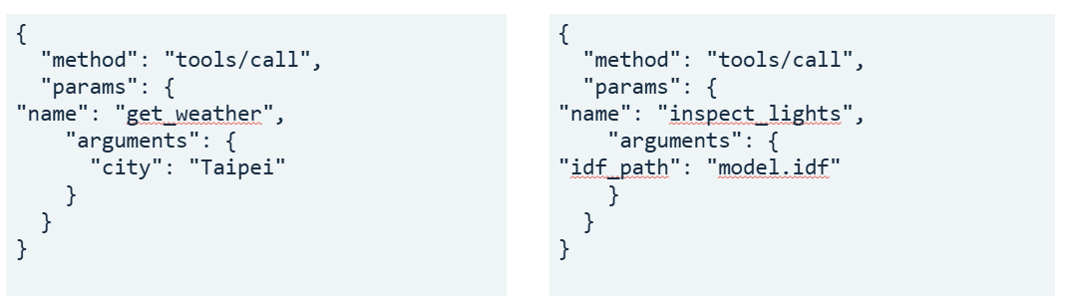
具體例子 / tools/call
共同規範的例子：不同工具，相同呼叫結構
天氣 Server：查詢城市天氣
EnergyPlus-MCP：檢查模型照明
相同：method、name、arguments 結構；不同：工具名稱與參數內容。
示意：省略 JSON-RPC 的 jsonrpc、id；天氣工具為假想例子
04
Notes:
先指左右兩個例子：左邊是假設的天氣 Server，右邊是論文的 EnergyPlus-MCP Server。為了保持範例短，使用 inspect_lights 檢查照明；modify_lights 也使用同一種呼叫結構，只是參數更多。
兩者都用 method: tools/call，params 裡都放 name 和 arguments。不同的是工具名稱及領域參數。天氣工具需要城市，照明檢查需要模型路徑。Client 已各自連到對應 Server，並非將同一要求廣播給所有 Server。
這就是共同通訊規範的具體意義：應用可用共同的訊息結構呼叫不同領域工具，但仍需理解各工具參數，亦不代表工具會自動互相合作。
畫面是教學示意，省略 JSON-RPC 的 jsonrpc 與 id 欄位；不是封包擷取或本次執行紀錄。get_weather 是假想工具，inspect_lights 為作者實際工具，model.idf 是示意路徑。來源：MCP tools 規範；作者 server.py 的 inspect_lights。

Slide 6
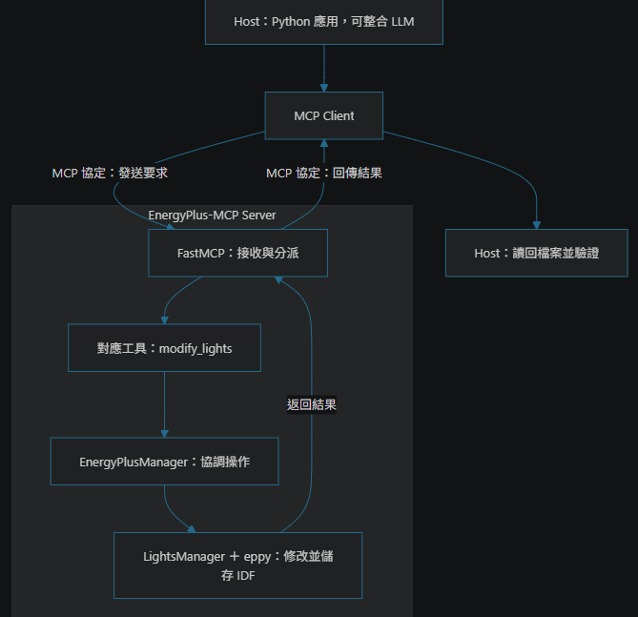
03 / 系統角色
04
Notes:
Host 是應用程式，並不是 LLM 本身。它整合互動、工具連線與執行流程；其中的 client 管理與 server 的 MCP 連線。Server 公開工具並執行要求。
論文圖 1 將 IDE、AI 助手與新 BEM 應用概括放在 Clients 區塊。講解時可區分完整應用 Host 與內部連線元件 Client，避免把模型和應用混為一談。
FastMCP 是作者用來建構 server 的框架。它負責協定與工具分派，modify_lights 等才是工具。來源：論文 Section 2.1、Fig.1；作者 server.py。

Slide 7
03 / 系統角色
Host、Client、Server 的分工
元件 | 負責的工作
Host：應用程式 | 安排任務、管理執行，可整合 LLM
MCP Client | 按協定發送要求、接收回覆
MCP Server | 公開工具並執行操作
FastMCP：Server 內的框架 | 處理 MCP 通訊、註冊與分派工具
Host 使用 Client 連到 Server，LLM 可參與 Host 的決策流程。
EnergyPlus-MCP · MCP 概念與論文架構
04
Notes:
Host 是應用程式，並不是 LLM 本身。它整合互動、工具連線與執行流程；其中的 client 管理與 server 的 MCP 連線。Server 公開工具並執行要求。
論文圖 1 將 IDE、AI 助手與新 BEM 應用概括放在 Clients 區塊。講解時可區分完整應用 Host 與內部連線元件 Client，避免把模型和應用混為一談。
FastMCP 是作者用來建構 server 的框架。它負責協定與工具分派，modify_lights 等才是工具。來源：論文 Section 2.1、Fig.1；作者 server.py。

Slide 8
04 / 決策與執行
Host 準備的是工具呼叫要求
決策方式 | 工具與參數如何產生？
固定 Python 流程 | 由程式指定步驟、計算參數
整合 LLM | 模型依要求與工具描述提出呼叫建議
交給 Client 的內容：工具名稱 ＋ 參數
Client 發送要求，Server 執行後才產生結果。
EnergyPlus-MCP · MCP 概念與論文架構
05
Notes:
針對「Host 把結果交給 Client」這個說法，應修正成 Host 把工具呼叫要求交給 Client，其中包含工具名稱與參數。真正執行後的結果才由 Server 回傳。
固定 Python 流程可以事先指定工具和參數。若整合 LLM，應用把使用者要求、工具描述與相關上下文提供給模型，讓模型提出工具與參數建議，再由 Host 按規則管理是否執行。不是只有一段 prompt 就必然知道所有工具，也不是模型直接操作 MCP 傳輸。
來源：MCP tools 規範；本文的 AI 助手整合方式。

Slide 9
具體例子 / HOST 與 CLIENT
誰把要求變成 MCP 訊息？
Host 端(由 LLM 協助)
MCP Client處理後
使用者：檢查模型照明
{
"jsonrpc": "2.0",
"id": 7,
"method": "tools/call",
"params": {
"name": "inspect_lights",
"arguments": {"idf_path": "model.idf"}
}
}
工具：inspect_lights
參數：idf_path = model.idf
工具參數需符合
工具的 inputSchema
07
Notes:
使用者可以用自然語言說：檢查 model.idf 的照明。Host 的固定程式或 LLM 準備工具名稱 inspect_lights，及參數 idf_path=model.idf。Host 再使用 MCP Client SDK 發送工具呼叫。
左邊是操作內容，右邊是用於解釋的完整 JSON-RPC 請求示意。Client SDK 負責組成和序列化協定訊息，包含 jsonrpc、id、method 與 params。id=7 只是示意，實際由 SDK 管理；這不是封包擷取，也沒有重跑實驗。
要區分兩種規格：工具參數應符合 inputSchema，MCP 訊息則需符合協定。Client 可以協助組訊息，但不會自動把不存在的模型路徑或錯誤工具選擇修正。Server 收到後仍會檢查與執行。
來源：MCP tools 規範、本文 inspect_lights 工具、教學 ClientSession 呼叫方式。

Slide 10
具體例子 / SERVER 與框架的關係
FastMCP 就在 Server 內，負責協定入口
Client 傳來 tools/call
EnergyPlus-MCP Server：整個伺服器軟體
FastMCP
接收、解析與分派
inspect_lights
已註冊的工具函式
Manager／領域程式
讀取 IDF
「Server 收到要求」是整體描述；FastMCP 是處理入口的框架。
EnergyPlus-MCP · MCP 概念與論文架構
08
Notes:
EnergyPlus-MCP 是整個伺服器軟體的名稱，FastMCP 是它採用的框架。因此說 Server 收到要求，是從整體系統角度說；說 FastMCP 接收與解析，是指出具體負責這項工作的組件。不是先有另一個獨立 EnergyPlus-MCP 接收站，再轉送到外面的 FastMCP。
Client 的 tools/call 進入 Server，FastMCP 的工具路由找到已註冊的 inspect_lights 函式，再交給 Manager 與領域程式讀 IDF，最後把結果經協定回傳。Server 的各組件並不是彼此都用 MCP 溝通；工具之後是一般 Python 呼叫。
FastMCP 會處理協定與分派，但不負責理解所有建築物件或模擬物理。EnergyPlus 是模擬引擎；BEM 是建模與分析工作方法。來源：作者 server.py 的 FastMCP 初始化及 mcp.tool 註冊；論文 Fig.1、Section 2.1。

Slide 11
05 / MCP 互動順序
先發現工具，再呼叫工具
次序 | 互動 | 用途
1 | initialize | 協商版本與能力，完成初始化
2 | tools/list | 取得工具名稱、描述與參數格式
3 | 應用準備要求 | 選工具、組參數；屬於本地決策
4 | tools/call | 透過 MCP 發送工具呼叫
5 | Server 回覆 | 回傳執行結果或錯誤資訊
MCP 傳送工具描述、要求與回覆；決策由應用管理。
EnergyPlus-MCP · MCP 概念與論文架構
06
Notes:
Client 先完成初始化，協商版本與能力。接著 tools/list 取得工具的名稱、描述和 inputSchema。這是描述工具如何使用，不是把工具原始碼下載回來。
應用準備具體參數後，Client 用 tools/call 發送工具名稱與參數。Server 執行後回傳結果或錯誤資訊。這些名稱可以作為理解協定的標記，不必在這次報告逐行講 SDK。
inputSchema 描述資料型別與格式，但無法單靠格式保證任務完成。來源：https://modelcontextprotocol.io/specification/2025-11-25/server/tools；https://modelcontextprotocol.io/specification/2025-11-25/basic/lifecycle。

Slide 12
07 / SERVER 與模擬引擎
EnergyPlus 引擎何時參與？
任務 | 實際執行者
檢查、修改、儲存 IDF | Server 的工具、Manager 與 eppy
計算建築能源使用 | Server 啟動 EnergyPlus 模擬引擎
EnergyPlus-MCP Server 與 EnergyPlus 引擎是分開的程式。
改模型與執行模擬是不同操作。
EnergyPlus-MCP · MCP 概念與論文架構
08
Notes:
EnergyPlus-MCP Server 與 EnergyPlus 引擎是分開的程式。FastMCP 和 EnergyPlusManager 在 Server 這一側，不是包含在 EnergyPlus 引擎內。
模型檢查或修改可以由領域程式與 eppy 讀寫 IDF 完成。需要能耗計算時，Server 的模擬工具才啟動 EnergyPlus，提供模型與氣象資料，並取得執行狀態與輸出。
這是責任區分，這次不展示模擬數值。論文的 orchestration layer 對應 Manager，tools layer 對應領域操作，integration layer 對應檔案與引擎整合。來源：論文 Section 2.1、Fig.1；作者 energyplus_tools.py。

Slide 13
08 / 概念整理
本次理解：誰決定、誰傳送、誰執行
問題 | 責任
誰決定工具與參數？ | Host 的程式，或由 LLM 協助
誰傳送要求？ | MCP Client，遵循 MCP 協定
誰執行操作？ | Server 的工具與領域程式
誰檢查結果是否符合任務？ | 應用與使用者，必要時讀回產物
本次聚焦概念；下次再說明程式、操作與驗證。
EnergyPlus-MCP · MCP 概念與論文架構
09
Notes:
收尾可以說：Host 準備工具與參數，Client 經 MCP 發送，Server 使用 FastMCP 分派，再由領域程式完成實際操作並回傳。MCP 的價值在共同工具介面，並不自動保證模型理解正確或工具操作成功。
論文透過這套介面讓 AI 應用可以參與 EnergyPlus 工作流程。這次先理解機制；下次再用實作驗證呼叫、修改與讀回結果。此頁沒有宣稱本次完成新的實驗。
主要來源：https://doi.org/10.1016/j.softx.2025.102367
https://github.com/LBNL-ETA/EnergyPlus-MCP/tree/5a7d3bb1d2e537ba329d3412c8b79d22cedd7c70
https://modelcontextprotocol.io/specification/2025-11-25/server/tools
https://modelcontextprotocol.io/specification/2025-11-25/basic/lifecycle

